Slide 1
LUẬN VĂN TỐT NGHIỆP · 2026
XÂY DỰNG WEBSITE
QUẢN LÝ VĂN PHÒNG PHẨM
PHONG PHÚ
GTAS
VPP
NGUYỄN AN NAM · DH52201078
GVHD: ThS. VIÊN THANH NHÃ
TRƯỜNG ĐẠI HỌC CÔNG NGHỆ SÀI GÒN · KHOA CNTT
Notes:
Mở đầu: giới thiệu đề tài GTAS VPP và mục tiêu chuẩn hóa quy trình yêu cầu văn phòng phẩm theo kỳ. Nhấn mạnh phạm vi đi từ đặt hàng, vận hành kỳ đến chốt kỳ và báo cáo. Chuyển: trước hết cần nhìn vào cách dữ liệu thực tế đang được quản lý. [Sources] LVTN/NguyenAnNam_DH52201078.docx — bìa và phần mở đầu.

Slide 2
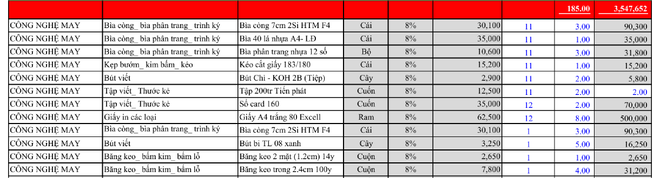
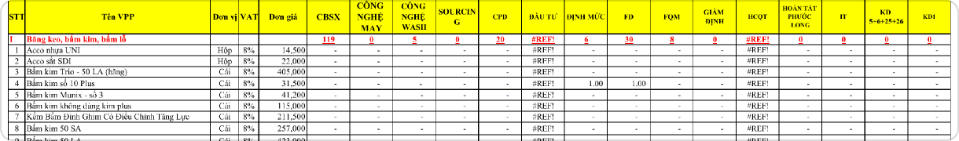
01 · BÀI TOÁN THỰC TẾ
Một quy trình đang bị chia
thành hàng chục bảng tính
Nhập liệu vẫn chạy — nhưng trạng thái, quyền và lịch sử thay đổi không có một nguồn chung.
53
trang tính theo đơn vị
04
biểu mẫu theo tháng
#REF!
Một công thức lỗi có thể lan sang bảng tổng hợp.
Notes:
Hai tệp Excel thực tế cho thấy dữ liệu bị chia theo đơn vị và theo tháng. Excel vẫn nhập và tính tốt, nhưng khó quản lý thêm kỳ, quyền, trạng thái và lịch sử. Nếu hội đồng hỏi vì sao không tiếp tục dùng Excel: hệ thống bổ sung vòng đời, phân quyền, chống trùng và truy vết. Chuyển: vì vậy luận văn tập trung vào một quy trình web nội bộ có phạm vi rõ. [Sources] LVTN/data/2024.BẢNG ĐẶT VPP.xlsx. LVTN/data/DANG KY VPP - CAC DON VI.xlsx. Word mục 1.1.1 và 1.2.

Slide 3
02 · PHẠM VI
GTAS VPP chuẩn hóa
quy trình nội bộ theo kỳ
TRONG
PHẠM VI
01
02
03
04
Đặt hàng
Vận hành
Dữ liệu chung
Kiểm soát
nhiều kỳ đang mở
duyệt bổ sung · chốt kỳ
danh mục · nhà cung cấp
· bảng giá
quyền · lịch sử · báo cáo
BA VAI TRÒ
Ngoài phạm vi luận văn
Nhân viên · Quản lý · Quản trị hệ thống
Thanh toán · tồn kho
Đơn mua hàng / hợp đồng
Tối ưu nhiều nhà cung cấp
03
Notes:
Trong phạm vi: nhiều kỳ, đơn bổ sung, dữ liệu nền, chốt kỳ, báo cáo và phân quyền. Ba vai trò chính là Nhân viên, Quản lý và Quản trị hệ thống. Đơn mua hàng, hợp đồng, tồn kho và tối ưu nhiều nhà cung cấp là hướng phát triển, không phải chức năng đã hoàn thiện. Chuyển: từng vai trò sẽ nhìn thấy phạm vi thao tác khác nhau. [Sources] Word mục 1.1.2 và 1.3.

Slide 4
03 · PHÂN QUYỀN
Cùng một hệ thống,
khác phạm vi thao tác
01
NHÂN VIÊN
Tạo, theo dõi và điều chỉnh
đơn của chính mình.
02
QUẢN LÝ
Duyệt ngoại lệ, vận hành
và chốt từng kỳ.
03
QUẢN TRỊ HỆ THỐNG
Tài khoản, quyền và
cấu hình mặc định.
Giao diện chỉ hiển thị đúng phạm vi; hệ thống và cơ sở dữ liệu kiểm tra lại quyền.
04
Notes:
Nhân viên chỉ thao tác trên đơn của mình. Quản lý duyệt ngoại lệ, vận hành và chốt kỳ theo phạm vi được cấp. Quản trị hệ thống quản lý tài khoản, quyền và cấu hình mặc định; không bỏ qua ràng buộc nghiệp vụ. Chuyển: từ phạm vi này, đề tài đưa ra ba quyết định thiết kế chính. [Sources] Word Hình 2-3, mục 2.3.1 và 4.1.

Slide 5
04 · ĐÓNG GÓP THIẾT KẾ
Ba quyết định biến biểu mẫu
thành quy trình có kiểm soát
01
KỲ ĐỘC LẬP
Mở trước nhiều tháng,
nhưng mỗi kỳ giữ lịch riêng.
02
NGOẠI LỆ CÓ KIỂM SOÁT
Đơn bổ sung hoặc sửa sau chốt
đi qua luồng riêng, không ghi đè.
03
GIÁ TRỊ CÓ CĂN CỨ
Bảng giá và bản chốt được lưu
theo thời điểm để truy vết.
Không chỉ lưu dòng đơn hàng — hệ thống quản lý vòng đời và căn cứ dữ liệu.
05
Notes:
Đóng góp không nằm ở số lượng màn hình mà ở ba quyết định xử lý đúng hạn chế của bảng tính. Mỗi kỳ độc lập; ngoại lệ có luồng riêng; giá trị được lưu theo căn cứ thời điểm. Khi bị hỏi điểm khác một biểu mẫu web: GTAS VPP quản lý vòng đời và lịch sử, không chỉ lưu dòng dữ liệu. Chuyển: quyết định đầu tiên được thể hiện rõ nhất ở mô hình nhiều kỳ. [Sources] Word mục 1.2.1–1.2.7 và 2.3.1.

Slide 6
05 · KỲ ĐẶT HÀNG
Mỗi kỳ có lịch riêng
0–12
Mặc định mở trước 3 kỳ · có thể cấu hình từ 0 đến 12
SỐ KỲ MỞ TRƯỚC
08
09
10
08/2026
09/2026
10/2026
MỞ 05/08
ĐÓNG 05/09
MỞ 05/08
ĐÓNG 05/10
MỞ 05/08
ĐÓNG 05/11
SẮP MỞ
→
ĐANG MỞ
→
ĐÃ ĐÓNG
→
ĐANG CHỐT
→
ĐÃ CHỐT
06
Notes:
Mặc định hệ thống duy trì ba kỳ nhưng quản trị có thể cấu hình từ 0 đến 12. Ngày 29–31 được đưa về đúng ngày cuối tháng và xử lý đúng năm nhuận. Cấu hình mới chỉ áp dụng cho kỳ được tạo sau; kỳ đã tồn tại giữ nguyên lịch. Chuyển: khi có nhu cầu phát sinh, hệ thống dùng luồng ngoại lệ thay vì sửa tùy ý. [Sources] Word mục 1.2.1 và 2.3.1.5.

Slide 7
06 · NGOẠI LỆ
Ngoại lệ đi qua luồng riêng,
không sửa lịch sử
ĐƠN BỔ SUNG
ĐIỀU CHỈNH SAU CHỐT
01
Ghi lý do
01
Quản lý gửi yêu cầu có lý do
02
Chờ quản lý duyệt
02
Một quản lý khác xác nhận
03
Hạn mặc định: 5 ngày sau đóng
03
Tạo bản chốt mới, giữ bản cũ
KHÔNG MỞ LẠI · KHÔNG GHI ĐÈ
Mọi thay đổi quan trọng đều để lại dấu vết kiểm tra.
07
Notes:
Đơn bổ sung cần lý do, chờ duyệt và có hạn xử lý mặc định sau ngày đóng. Điều chỉnh sau chốt cần một quản lý khác xác nhận. Kết quả hợp lệ tạo bản chốt tiếp theo và giữ nguyên bản cũ; không mở lại để ghi đè. Chuyển: các quy tắc này được đặt trong một kiến trúc triển khai gọn. [Sources] Word mục 1.2.3, 1.2.4, 2.3.1.4 và 2.3.1.9.

Slide 8
07 · KIẾN TRÚC
Một kiến trúc đủ gọn
để vận hành
NGUYÊN KHỐI
THEO MÔ-ĐUN
TRÌNH DUYỆT
→
BLAZOR
→
WEB API
→
APPLICATION
→
SQL SERVER
Người dùng
Interactive Server
ASP.NET Core
Điều phối nghiệp vụ
EF Core
Vì sao không chọn microservices?
Triển khai gọn · dữ liệu nhất quán · trách nhiệm vẫn tách rõ
Aspire khi phát triển · Docker Compose và Nginx khi triển khai
08
Notes:
Kiến trúc nguyên khối theo mô-đun phù hợp quy mô luận văn và một cơ sở dữ liệu giao dịch. Giao diện, API, điều phối nghiệp vụ và lưu trữ vẫn tách trách nhiệm rõ. Không chọn microservices vì chưa có nhu cầu mở rộng độc lập, trong khi chi phí triển khai và đồng bộ sẽ tăng. Chuyển: kiến trúc chỉ là nền; dữ liệu còn được bảo vệ bằng nhiều lớp ràng buộc. [Sources] Word mục 2.2. LVTN/diagrams/ch02/architecture-overview.svg.

Slide 9
08 · TOÀN VẸN DỮ LIỆU
Quyền thật và ràng buộc thật
không nằm ở nút bấm
01
KIỂM TRA QUYỀN
02
RÀNG BUỘC DỮ LIỆU
Không tin phạm vi
do giao diện tự gửi.
Chặn trùng và
dữ liệu không hợp lệ.
03
ĐỒNG BỘ KHI GHI
04
CHỐNG LẶP + LƯU PHIÊN BẢN
Lưu đồng bộ, phát hiện
ghi đè đồng thời.
Chống xử lý lặp,
giữ nguyên lịch sử.
Hai yêu cầu đồng thời vẫn không thể tạo hai đơn thường trong cùng một kỳ.
09
Notes:
Làm mờ hoặc ẩn nút chỉ hỗ trợ trải nghiệm; quyền thật được kiểm tra lại phía hệ thống. Ràng buộc dữ liệu chặn trùng; cơ chế ghi đồng bộ phát hiện thay đổi cạnh tranh; phiên bản giữ lịch sử. Ví dụ: hai yêu cầu đồng thời vẫn không thể tạo hai đơn thường trong cùng một kỳ. Chuyển: từ các nguyên tắc đó, nhân viên có một luồng đặt hàng đơn giản hơn. [Sources] Word mục 1.2.2, 1.2.5–1.2.7 và Phụ lục D.

Slide 10
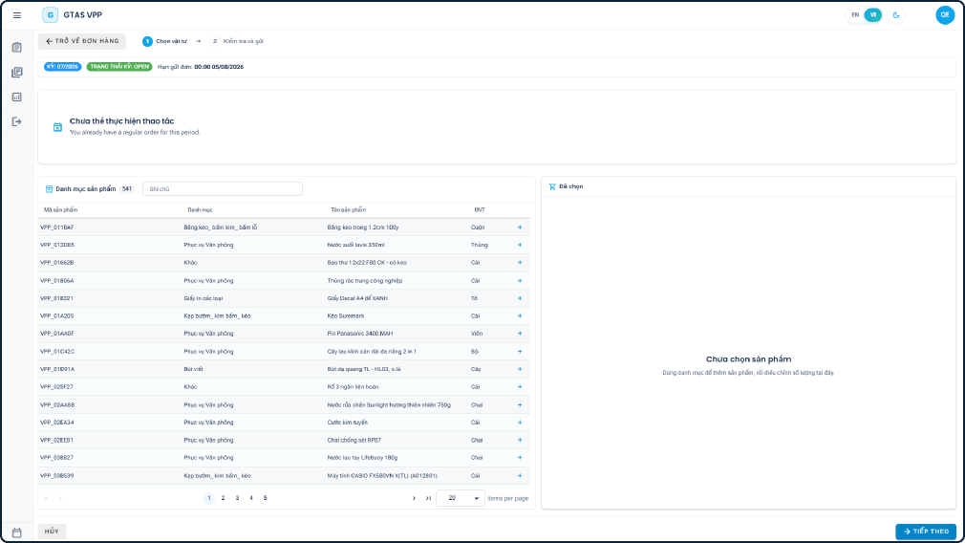
09 · TRẢI NGHIỆM NHÂN VIÊN
Chọn đúng kỳ trước
khi tạo đơn
KỲ 08/2026
01
Chọn một kỳ đang mở
02
Tạo mới hoặc sao chép
đơn gần nhất
03
Theo dõi đơn thường,
đơn bổ sung và lịch sử
Kỳ và lịch riêng được hệ thống kiểm tra lại trước khi lưu.
10
Notes:
Nhân viên chọn kỳ đang mở trước khi tạo hoặc sao chép đơn. Hệ thống kiểm tra lại kỳ và lịch riêng trước khi lưu. Sau khi gửi, người dùng theo dõi được đơn thường, đơn bổ sung và lịch sử của mình. Chuyển: ở phía quản lý, dữ liệu được tổng hợp để vận hành và chốt kỳ. [Sources] Word mục 2.3.1.2–2.3.1.4. LVTN/screenshots/ch03/ui-order-create.png.

Slide 11
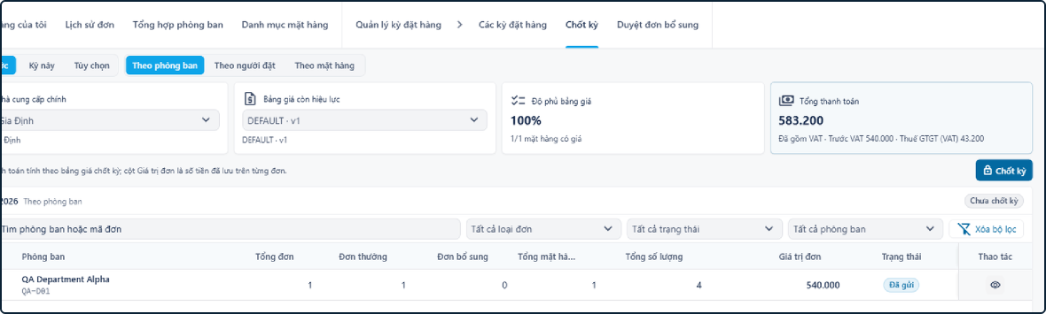
10 · CHỐT KỲ
Chốt kỳ bắt đầu từ
dữ liệu đã rà soát
GIÁ TRỊ TRƯỚC VAT
129.741.750
THUẾ VAT
10.379.339
TỔNG GIÁ TRỊ
140.121.089
→
→
Chọn nhà cung cấp
+ bảng giá
→
Theo dõi kỳ
Duyệt bổ sung
Xác nhận chốt
Có thể chốt sớm khi kỳ đã đóng và không còn đơn bổ sung chờ duyệt.
11
Notes:
Quản lý rà kỳ, xử lý đơn bổ sung, chọn nhà cung cấp và bảng giá trước khi xác nhận. Hệ thống hiển thị riêng giá trị trước VAT, VAT và tổng giá trị đã gồm VAT. Có thể chốt sớm khi kỳ đã đóng và không còn đơn bổ sung chờ duyệt. Chuyển: các mốc mặc định của kỳ được quản trị bằng cấu hình có phiên bản. [Sources] Word mục 2.3.1.7–2.3.1.9. Ảnh chốt kỳ từ giao diện GTAS VPP.

Slide 12
11 · CẤU HÌNH HỆ THỐNG
Chính sách mới chỉ áp dụng
cho các kỳ tương lai
3
5
5
10
KỲ MỞ TRƯỚC
NGÀY MỞ / ĐÓNG
NGÀY DUYỆT BỔ SUNG
NGÀY ĐIỀU CHỈNH
cấu hình 0–12
cấu hình 1–31
sau ngày đóng
kể từ ngày đóng
Mỗi lần thay đổi được lưu thành một phiên bản mới.
Kỳ đã tồn tại giữ nguyên lịch và dữ liệu — không bị sửa ngược.
12
Notes:
Các giá trị 3, 5, 5 và 10 là mặc định, không phải số bị khóa cứng. Mỗi lần thay đổi tạo cấu hình mới cho các kỳ tương lai. Không sửa ngược kỳ đã tồn tại vì kỳ có thể đã có đơn và lịch đã được thông báo. Chuyển: nhờ đó hệ thống thay chuỗi biểu mẫu rời rạc bằng một nguồn dữ liệu chung. [Sources] Word mục 1.2.1 và 2.3.1.5.

Slide 13
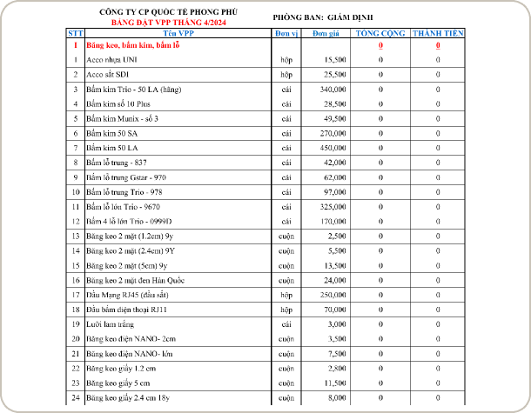
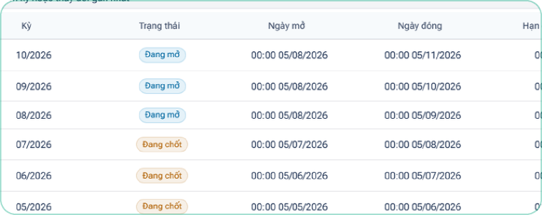
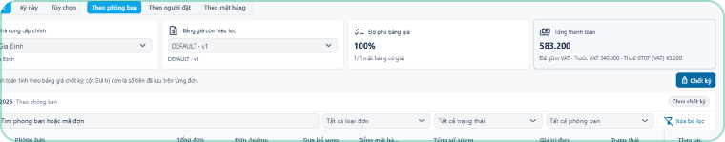
12 · KẾT QUẢ
Từ nhiều bảng tính đến
một luồng dữ liệu có kiểm soát
TRƯỚC
SAU
Mỗi đơn vị, mỗi tháng
là một biểu mẫu riêng.
Kỳ, trạng thái và giá trị
được kiểm soát tập trung.
#REF!
→
13
Notes:
Trước đây dữ liệu tách theo tháng và đơn vị, phụ thuộc công thức tra cứu và tổng hợp. Sau khi chuẩn hóa, danh mục, kỳ, đơn và bảng giá dùng chung trong một hệ thống. Excel vẫn được giữ cho xuất báo cáo và đối chiếu, không phải nguồn vận hành chính. Chuyển: đối chiếu mục tiêu cho thấy luồng chính đã hoàn thành nhưng giới hạn vẫn rõ. [Sources] Hai tệp Excel trong LVTN/data/. Word Chương 5.

Slide 14
13 · KẾT QUẢ VÀ GIỚI HẠN
Mục tiêu chính đã hoàn thành,
hướng phát triển vẫn rõ
ĐÃ HOÀN THÀNH
HƯỚNG PHÁT TRIỂN
01
Nhiều kỳ và lịch riêng
Dữ liệu vận hành dài hạn
02
Đơn thường · bổ sung · điều chỉnh
Đơn mua hàng · hợp đồng · vận chuyển
03
Bảng giá · chốt kỳ · phân quyền
So sánh nhiều nhà cung cấp
04
Tra cứu · báo cáo · xuất dữ liệu
TƯƠNG LAI
14
Notes:
Các mục tiêu chính về nhiều kỳ, ngoại lệ, bảng giá, chốt kỳ, phân quyền và báo cáo đã được hiện thực. Hệ thống chưa phải giải pháp mua sắm trọn vòng đời. Đơn mua hàng, hợp đồng, vận chuyển và tối ưu nhiều nhà cung cấp cần dữ liệu chuẩn hóa ở giai đoạn sau. Chuyển: kết luận bằng ba điểm sẽ được minh họa trong phần demo. [Sources] Word Bảng 5-1, mục 5.2 và 5.3.

Slide 15
GTAS VPP
Tập trung dữ liệu.
Kiểm soát thay đổi.
YÊU CẦU → CHỐT KỲ → BÁO CÁO
DEMO 01
DEMO 02
DEMO 03
Đặt hàng theo kỳ
Duyệt đơn bổ sung
Chốt kỳ và báo cáo
NGUYỄN AN NAM · DH52201078
15
Notes:
Kết luận: GTAS VPP tập trung dữ liệu, kiểm soát quyền và giữ lịch sử thay đổi. Demo ba điểm: đặt hàng theo kỳ, duyệt đơn bổ sung, chốt kỳ và xem báo cáo. Nếu không thể demo trực tiếp, dùng ảnh/PDF dự phòng theo đúng ba luồng này. [Sources] Word mục 5.1–5.3 và tổng kết Chương 5.

